Slide 1


TRƯỜNG ĐẠI HỌC CÔNG NGHIỆP HÀ NỘI
KHOA ĐIỆN TỬ
BÁO CÁO ĐỒ ÁN TỐT NGHIỆP
CHUYÊN NGÀNH ĐIỆN TỬ - VIỄN THÔNG
“THIẾT KẾ MÔ HÌNH ỨNG DỤNG IOT TRONG VIỆC
TRỒNG RAU SẠCH SỬ DỤNG ESP32 ”
Sinh viên thực hiện : Ngô Chất Phác
Giáo viên hướng dẫn :ThS. Nguyễn Ngọc Anh

Slide 2
Nội dung thuyết trình
1
Lý do lựa chọn đề tài
2
Nội dung thực hiện
3
Kết luận
Notes:
Nội dung thuyết trình của em gồm 4 phần:
Một là:
Hai là:
Ba là:
Bốn là:

Slide 3
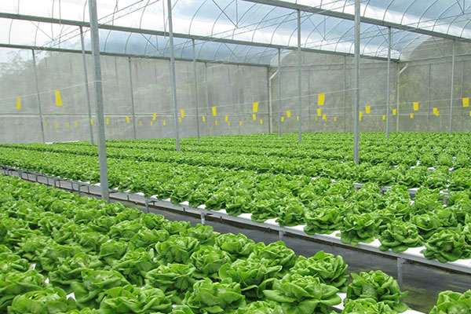
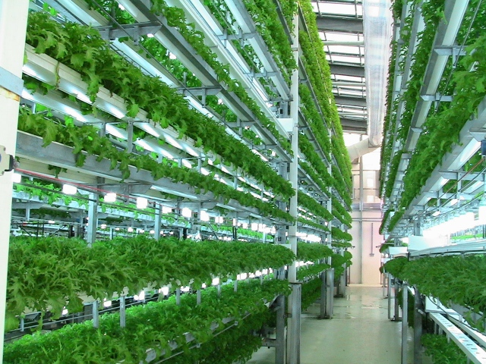
Lý do chọn đề tài
Hệ thống trồng rau sạch
Notes:
Hiện nay, nước ta chú trọng vào phát triển công nghiệp hóa, nhưng nền nông nghiệp cũng k thể thụt lùi. Và hệ thống tưới cây tự động đang được quan tâm nhiều nhất. Như tên gọi Hệ thông tưới cây tự động là hệ thống sử dụng phương pháp tưới cung cấp nước một cách tự động cho cây trồng và không cần sự can thiệp trực tiếp từ lao động giúp giảm được việc sử dụng sức lao động đến mức tối thiểu cho việc tưới tiêu và phân bón cho cây trồng.
Hệ thống tưới tự động đươc chia thành các hệ thống khác nhau: Hệ thống tưới phun nhỏ giọt, Hệ thống tưới phun mưa, Hệ thống tưới phun sương,

Slide 4
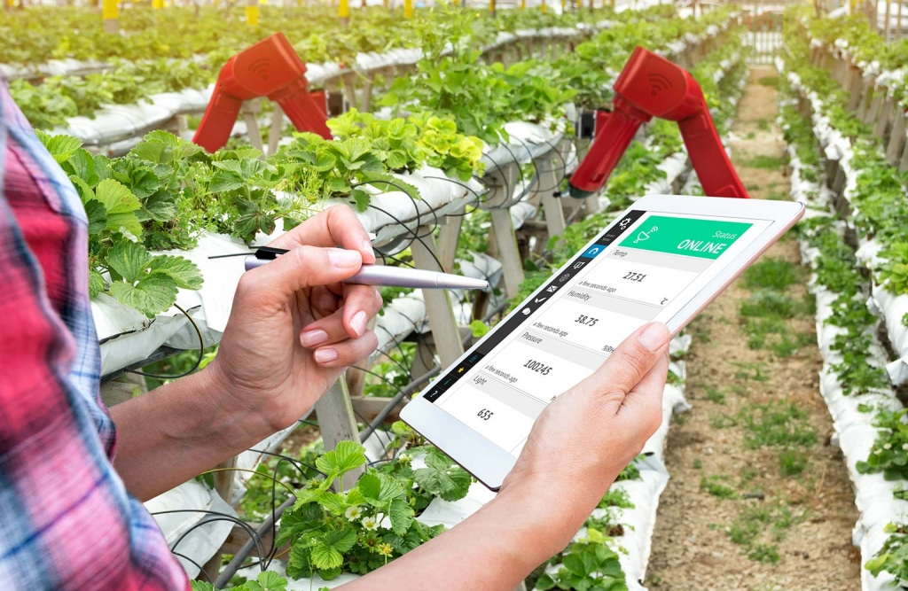
Lý do chọn đề tài
IoT trong việc trồng rau sạch
Notes:
Qua thời gian tìm hiểu hệ thống tưới tự động, em nhận ra hệ thống Không chỉ mang lại lợi ích cho ngành nông nghiệp mà đối với đời sống con người cũng như môi trường, hệ thống tưới cây tự động cũng mang lại những hiệu quả vượt bậc.. Đối với con người
Vì thấy được nhưng lời ích thiết thực, cũng như thấy được tiềm năng phát triển cua hệ thống nên em đã lựa chọn đề tài ‘ ‘ làm đề tài đồ án tốt nghiêp

Slide 5
Nội dung thực hiện
Tìm hiểu, xây dựng sơ đồ khối.
Thiết kế sơ đồ nguyên lý, sơ đồ mạch.
Xây dựng mô hình thực tế
Thiết kế giao diện điều khiển và giám sát
Notes:
Từ những bước đầu cho tới lúc hoàn thành đề tài, nội dung thực hiện được em tóm gọn trong 4 bước là:

Slide 6
Sơ đồ khối
Khối nguồn 12V
Khối ổn áp 5V
Khối cách ly nguồn
Khối cảm biến
Khối xử lý
trung tâm
Relay
Khối cơ cấu chấp hành
Khối Webserver
Khối hiển thị
Notes:
Từ những hiểu biết vốn có, công them với những kiến thức đa tìm hiểu trên mạng, em đã thiết kế sơ đồ khối có đầy đủ chức năng với yêu cầu đã đặt ra.
Khối nguồn: Cung cấp nguồn nuôi cho cả hệ thống
Khối xử lý: Dùng để điều khiển toàn bộ hệ thống, bộ điều khiển trung tâm là nơi phát tín hiệu đến cảm biến để cảm biến thực hiện đọc dữ liệu sau đó gửi phản hồi về lại cho bộ điều khiển trung tâm, bộ điều khiển trung tâm xuất giá trị đã đọc được ra màn hình LCD 16x2, gửi giá trị đã đọc được qua Webserver.
Khổi hiển thị và giám sát: Hiển thi dữ liệu thông qua LCD1602 qua giao thức truyền thông I2C. Giám sát liệu trên server hiển thị trên máy tính.
Khối chấp hành: Nhận tín hiệu điều khiển từ khối xử lý và thực hiện bật tắt các thiết bị chấp hành: máy bơm.
Khối thu thập dữ liệu: Đọc dữ liệu từ cảm biến, thông số môi trường gửi về khối xử lý.

Slide 7
Notes:
Từ việc phân tích và vẽ sơ đồ khối em đã nghiên cứu xây dụng sơ đồ nguyên lý cho từng khối, từ đó hoàn thành mạch nguyên lý cho toàn hệ thống.
Mạch nguyên lý của hệ thống được chia làm 7 khối riêng biệt. Các khối được kết nối với khối MCU thông qua Label – tính năng của phần mềm Altium. Giúp cho mạch nguyên lý nhìn một cách rành mạch, dễ hiểu. Không gây rối cho người nhìn, dễ tìm ra lỗi và khắc phục được một cách nhanh chóng.
Khối cách ly nguồn sử dụng ic B505S có tác dụng cách ly nguồn cấp thành 2 nguồn riêng biệt, khối cách ly nguồn kết hợp với cách ly quang pc817 tránh nhiễu từ relay dội về vi điều khiển.
Tụ lọc nguồn đầu vào đầu ra cho b505s.( điện áp cao song đang nhấp nhô qua tụ sẽ san phẳng điện áp).
Khối nút nhấn: mạch lọc thông cao tránh cho việc dội phím

Slide 8
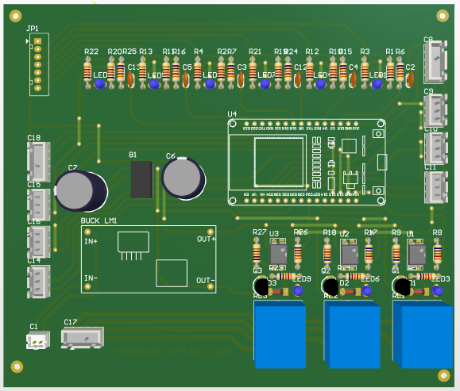
Sơ đồ mạch in
Sơ đồ mạch in 2D
Sơ đồ mạch in 3D

Slide 9
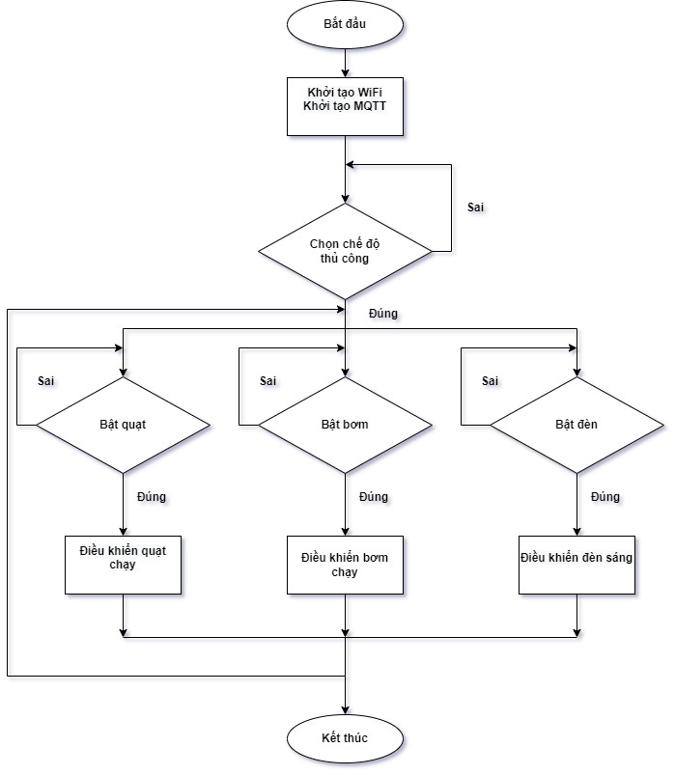
Lưu đồ thuật toán Chế độ thủ công

Slide 10
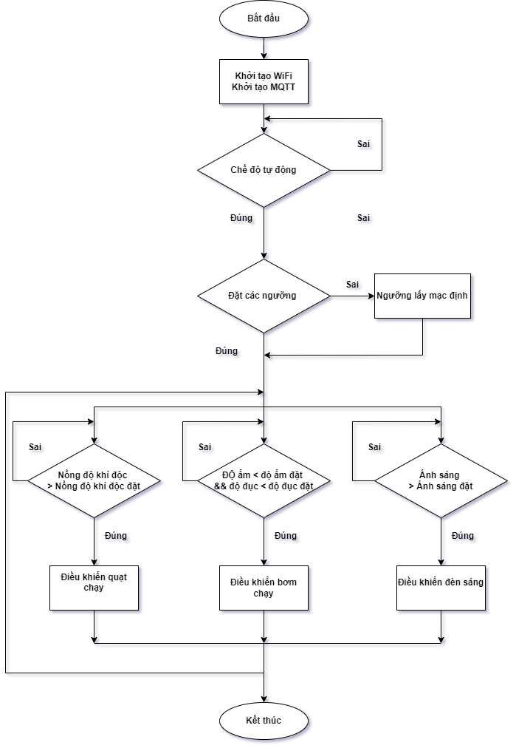
Lưu đồ thuật toán Chế độ tự động

Slide 11
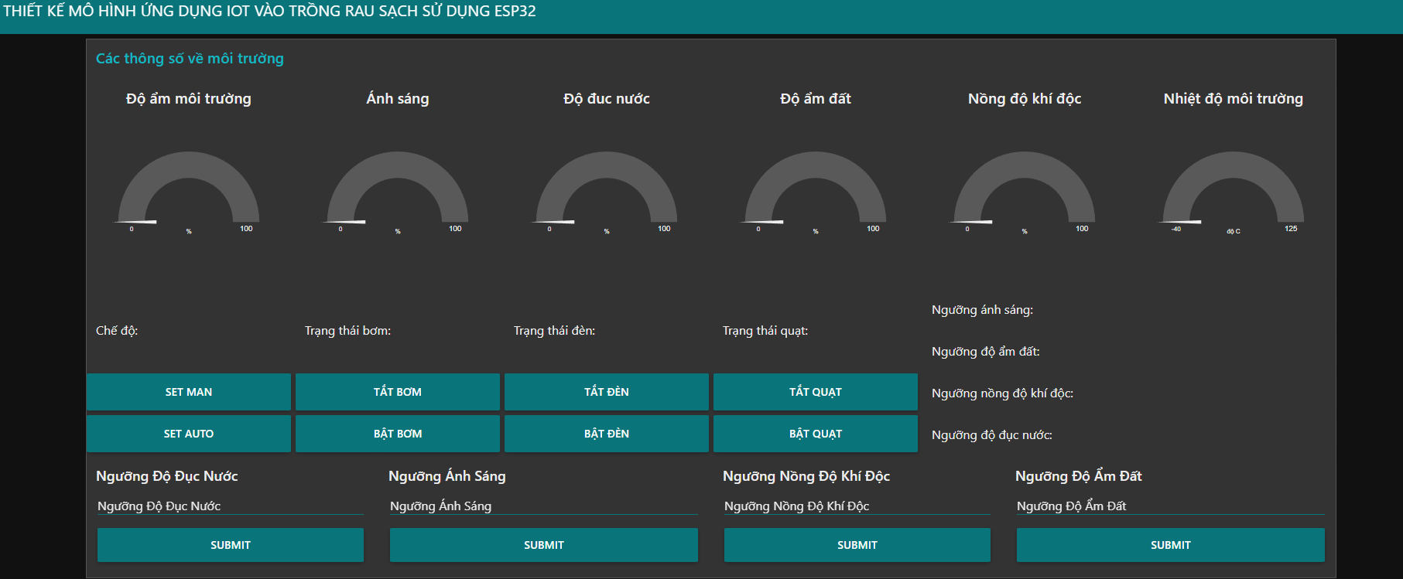
Place your screenshot here
Giao diện
Website
Notes:
Sử dụng phần mềm node- để tạo giao diện điều khiển và giám sát
Node RED là một công cụ lập trình dùng để kết nối các thiết bị phần cứng, api và các dịch vụ trực tuyến với nhau.

Slide 12
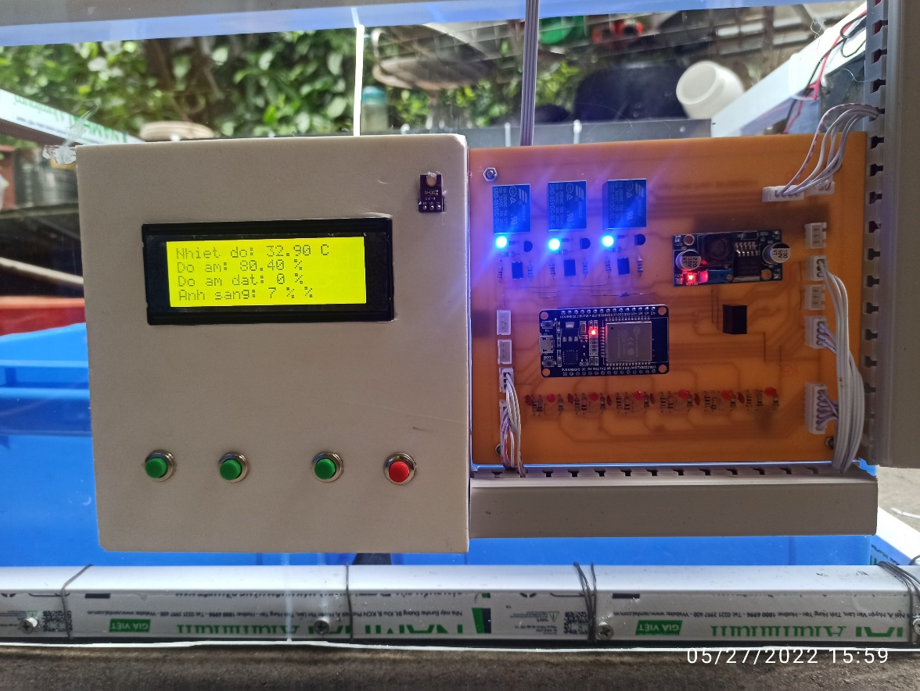
Mô hình thực tế

Slide 13
Kết luận
Kết quả đạt được
Lý thuyết
Tìm hiểu về các cảm biến.
Thực hành
Hiểu được cơ cấu vận hành của hệ thống IoT trong việc trồng rau.
Truyền nhận dữ liệu và hiển thị được trên web.
Sử dụng giao thức truyền thông I2C hiển thị kết quả lên màn hình LCD.
Mô hình hoạt động đúng theo yêu cầu đề ra.
Hệ thống có thể thay đổi ngưỡng, thích hợp cho nhiều loại rau

Slide 14
Kết luận
Hạn chế, khuyết điểm.
Thời gian thực nghiệm hạn chế.
Thông số thu được còn chưa đủ để đánh giá chính xác.
Giao diện điều khiển còn đơn giản.
Giá trị cài đặt nhiệt độ, độ ẩm môi trường, độ ẩm đất mang tính chất tương đối.
Notes:
Giao diện điều khiển còn đơn giản chưa hiển thị được đầy đủ các thông số của hệ thống
Giá trị cài đặt nhiệt độ, độ ẩm không khí, độ ẩm đất mang tính chất tương đối, nên khó tránh khỏi có sự ảnh hưởng đến chất lượng cây trồng.

Slide 15
Kết luận
Hướng phát triển đề tài
Sử dụng vi điều khiển có công suất thấp.
Cải thiện khoảng cách truyển nhận giữa mô hình thực tế và giao diện điều khiển giám sát.
Phát triển mô hình quy mô lớn hơn nhưng vẫn đáp ứng được yêu cầu cơ bản, chi phi tiết kiệm.
Sử dụng năng lượng mặt trời bảo vệ môi trường và tiết kiệm năng lượng.
Phát triển thành mô hình vườn cây thông minh có đầy đủ điều kiện để đáp ứng nhiều yếu tố phát triển cây trồng.
Notes:
Sử dụng them cảm biến cho hệ thống như cảm biến ánh sáng, cảm biến độ pk của đất, cảm biến nồng độ co2…, chất đạm trong đất. Hơn thé là phát triển thành vườn cây thông minh đáp ứng được mọi yêu cầu sinh trưởng cua cây trồng.
Thay đổi một số thông số về điều kiện môi trường như ánh sáng, nhiệt độ, độ ẩm v.v. mà không cần điều chỉnh trực tiếp từ thiết bị.

Slide 16
Thank You
For Watching

